Slide 1
আজকের শ্রেনিতে সবাইকে স্বাগতম

Slide 2
পরিচিতি
জয়দেব কুমার মন্ডল
সহকারী শিক্ষক(আইসিটি)
পৈকখালী হাজী এস এন জামান মাধ্যমিক বিদ্যালয়
ভাণ্ডারিয়া, পিরোজপুর
E-mail-joyshinha@gmail.com
Mobile: 01775902929
বিষয়ঃ বাংলাদেশের ইতিহাস ও বিশ্বসভ্যতা
শ্রেণিঃ নবম
অধ্যায়ঃ দ্বিতীয়

Slide 3
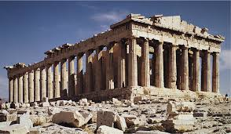
চলো কিছু ছবি দেখি...
পার্থেনন মন্দির

Slide 4
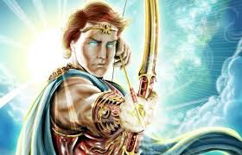
সূর্য দেবতাঃ
অ্যাপোলো

Slide 5
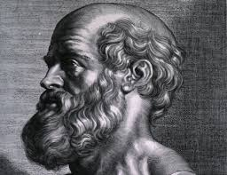
চিকিৎসা বিজ্ঞানীঃ
হিপোক্রেটস

Slide 6
তাহলে আজ আমরা আলোচনা করবো
গ্রিক সভ্যতা

Slide 7
শিখনফল
এ পাঠ শেষে শিক্ষার্থীরা-
গ্রিসের স্পার্টা ও এথেন্সের নগর রাষ্ট্র সম্পর্কে জানতে ও বলতে পারবে।
গ্রিসের সংস্কারকদের নাম ও অবদান সম্পর্কে জানতে পারবে।
গ্রিসের শিক্ষা,বিজ্ঞান,সাহিত্য, ধর্ম ও দেবতাদের সম্পর্কে জানতে ও বলতে পারবে।

Slide 8
সামরিক নগর রাষ্ট্র – স্পার্টা
স্পার্টা একটি নগর রাষ্ট্র।
এখানে মানুষের মানবিক উন্নতির দিকে নজর না দিয়ে সামরিক শক্তি সঞ্চয়ের দিকে তাদের দৃষ্টি ছিল বেশি।
৮০০ খ্রিষ্টপূর্বাদ্বে দীর্ঘ যুদ্ধের পর ডোরিয় যোদ্ধারা স্পার্টা দখল করতে সক্ষম হয়েছিল।
এই পরাজিত স্থানীয় অধিবাসিদের ভূমিদাস বা হেলট বলা হতো।
সামরিক দিকে অত্যাধিক মনোযোগ দেওয়ার কারনে সামাজিক, রাজনৈতিক।অর্থনৈতিক এবং সাংস্কৃতিক ক্ষেত্রে তারা ছিল অনগ্রসর।

Slide 9
নগররাষ্ট্র-এথেন্স
প্রাচীন গ্রিসে প্রথম গণতন্ত্রের সূচনা হয়।
তবে প্রথম দিকে এথেন্স ছিল রাজতন্ত্র।
আগে অভিজাত পরিবারের সন্তান অভিজাত বলে গণ্য হতো।
কিন্তু সপ্তম খ্রিষ্টপূর্বাদ্বের মাঝামাঝি সময়ে রাষ্ট্রব্যবস্থায় এক পরিবর্তন আসে।
অর্থের মানদন্ডে অভিজাত হিসেবে স্বীকৃতি দেওয়া হলো।

Slide 10
কয়েকজন সংস্কারকের অবদান

Slide 11
একক কাজ
কোন যোদ্ধারা স্পার্টা দখল করতে সক্ষম হয়েছিল?
উত্তরঃ ডোরিয় যোদ্ধারা
গ্রিসের চূড়ান্ত গণতন্ত্র প্রতিষ্ঠা হয় কার সময়ে?
উত্তরঃ পেরিক্লিসের সময়ে
স্পার্টা পরাজিত স্থানীয় অধিবাসিদের কী বলা হতো?
উত্তরঃ ভূমিদাস বা হেলট

Slide 12
সোলন
দেশে মারাত্মক সংকটের সময় কয়েকজন সংস্কারের মধ্যে সবচেয়ে খ্যাতিমান ছিলেন অভিজাত বংশে জন্ম নেওয়া সোলন।
তিনি নতুন আইন প্রণয়ন করেন এবং গ্রিক আইনের কঠোরতা হ্রাস করেন।
তিনি ঋণ থেকে কৃষকদের মুক্ত করার আইন পাস করেন।
তাঁর সময় অনেক অর্থনৈতিক সংস্কারও করা হয়।

Slide 13
পিসিসট্রেটাস এবং ক্লিসথেনিস
সোলনের পর জনগণের কল্যাণে তাদের অধিকারে দেওয়ার জন্য এগিয়ে আসেন পিসিসট্রেটাস এবং ক্লিসথেনিস।
তারা জনগণের কল্যাণের জন্য অনেক আইন পাস করেন।

Slide 14
পেরিক্লিস
চূড়ান্ত গণতন্ত্র প্রতিষ্ঠা হয় পেরিক্লিসের সময় । তার সময় গ্রিকসভ্যতার “স্বর্ণযুগ” বলা হয়ে থাকে।
৪৬০ খ্রিষ্টপূর্বাদ্বে ক্ষমতায় এসে তিনি ৩০ বছর রাজত্ব করেন।
তিনি নাগরিকদের সব রাজনৈতিক অধিকারের দাবি মেনে নেন।
তিনি প্রশাসন, আইন ও বিচার বিভাগে নাগরিকদের অবাধ অংশগ্রহণের অধিকার প্রতিষ্ঠা করেন।
নাগরিকদের মধ্য থেকে নিযুক্ত জুরি বিচারের দায়িত্ব পালন করত।

Slide 15
দলীয় কাজ
গ্রিক সভ্যতার বিখ্যাত মনীষীদের নামের তালিকা প্রস্তুত কর ।

Slide 16
সভ্যতায় গ্রিসের অবদান

Slide 17
শিক্ষাঃ
শিক্ষার মূল উদ্দশ্য ছিল আনুগত্য ও শৃংঙ্খলা শিক্ষা দেওয়া।
স্বাধীন গ্রিসবাসীর ছেলেরা সাত বছর বয়স থেকে পাঠশালায় যাওয়া-আসা করত।
ধনী ব্যক্তিদের ছেলেদের ১৮ বছর পর্যন্ত লেখাপড়া করতে হতো।
কারিগর আর কৃষকদের ছেলেরা প্রাথমিক শিক্ষা পেত।
দাসদের সন্তানদের জন্য বিদ্যালয়ে যাওয়া নিষিদ্ধ ছিল।

Slide 18
সাহিত্যঃ
হোমার ‘ইলিয়াড’ ও ‘ওডিসি’ মহাকাব্য রচনা করেছিলেন।
বিয়োদান্ত নাটক রচনায় গ্রিকরা বিশেষ পারদর্শী ছিল। এসকাইলাসকে এই ধরনের নাটকের জনক বলা হয়।
তার রচিত নাটকের নাম ‘প্রমিথিউস বাউন্ড’।
গ্রিসের শ্রেষ্ঠ নাট্যকার ছিলেন সোফোক্লিস।
তিনি একশ’টিরও বেশি নাটক রচনা করেন। তার বিখ্যাত নাটকের মধ্যে রাজা ইডিপাস, আন্তিগোনে ও ইলেকট্রা অন্যতম।
ইতিহাসের জনক হেরোডটাস ।
বিজ্ঞানসম্মত ইতিহাসের জনক থুকিডাইডিস।

Slide 19
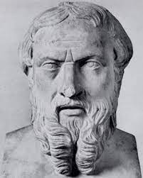
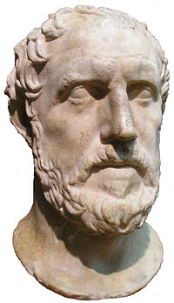
ইতিহাসের জনক হেরোডটাস
বিজ্ঞানসম্মত ইতিহাসের জনক থুকিডাইডিস

Slide 20
ধর্মঃ
গ্রিকদের বারোটি দেব-দেবী ছিল। তারা বীরযোদ্ধাদের পূজা করত।
বারোজনের মধ্যে চার জন ছিল শ্রেষ্ঠ।
জিউস ছিল দেবতাদের রাজা।
অ্যাপোলো ছিল সূর্য দেবতা।
পোসিডন ছিল সাগরের দেবতা।
এথেনা ছিল জ্ঞানের দেবী।
রাষ্ট্রের নির্দেশে পুরোহিতরা ধর্মীয় দায়িত্ব পালন করতেন।
ডেলাস দ্বিপে অবস্থিত ডেলফির মন্দিরে অ্যাপোলো দেবতার পূজা করত।

Slide 21
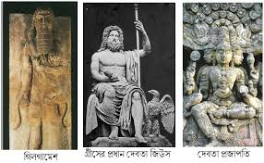
বিভিন্ন দেবতাঃ

Slide 22
দর্শনঃ
থালেস ছিলেন গ্রিসের প্রথম দিকের দার্শনিক। তিনিই প্রথম সূর্যগ্রহণের প্রাকৃতিক কারণ ব্যাখ্যা করেন
যুক্তিবাদী দার্শনিকদের বলা হতো সফিস্ট। তারা বিশ্বাস করত-চূড়ান্ত সত্য বলে কিছু নেই। পেরিক্লিস তাদের অনুসারি ছিলেন।সক্রেটিস ছিলেন দার্শনিকদের মধ্যে সবচেয়ে খ্যাতিমান।
তার শিক্ষার মূল দিক ছিল আদর্শ রাষ্ট্র ও সৎ নাগরিক গড়ে তোলা। অন্যায় শাসনের প্রতিবাদ করার শিক্ষাও তিনি দেন।
সক্রেটিসের শিষ্য প্লেটো এবং প্লেটোর শিষ্য অ্যারিস্টটলও একজন বড় দার্শনিক ছিলেন।

Slide 23
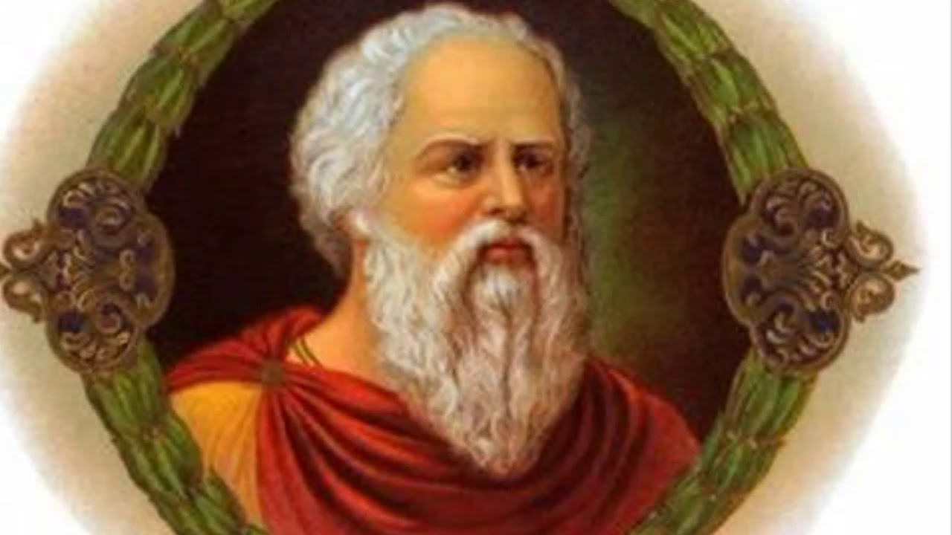
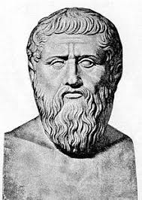
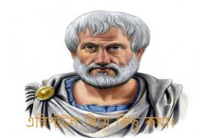
দার্শনিক-সক্রেটিস
এরিস্টটল
দার্শনিক-প্লেটো

Slide 24
বিজ্ঞানঃ
৬০০ খ্রিষ্টপূর্বাদ্বে পৃথিবীর মানচিত্র প্রথম অঙ্কন করেন গ্রিক বিজ্ঞানীরা।
তারাই প্রথম প্রমান করেন যে, পৃথিবী একটি গ্রহ এবং তা নিজ কক্ষপথে আবর্তিত হয়।
গ্রিক জ্যোতিবির্দরা সূর্য ও চন্দ্রগ্রহনের কারন নির্ণয় করতে সক্ষম হন।
বজ্র ও বিদ্যুৎ জিউসের ক্রোধের কারণে নয়, প্রাকৃতিক কারণ তারাই প্রথম আবিষ্কার করেন।
বিখ্যাত গনিতবিদ পিথাগোরাস ও চিকিৎসা বিজ্ঞানী হিপোক্রেটসের যথেষ্ট খ্যাতি ছিল।

Slide 25
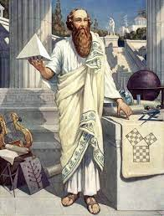
গনিতবিদ পিথাগোরাস

Slide 26
স্থাপত্য ও ভাস্কর্যঃ
গ্রিক ভাস্কর্য পৃথিবীর শিল্পকলার ইতিহাসে এক স্বর্ণযুগের জন্ম দিয়েছিল।
বড় বড় স্তম্ভের উপর প্রাসাদ তৈরি করত।প্রাসাদের স্তম্ভগুলো থাকত অপূর্ব কারুকার্যখচিত।
পার্থেনন মন্দির অন্যতম নিদর্শন।
সে যুগের প্রখ্যাত ভাস্কর্য শিল্পী ছিলেন মাইরন, ফিদিয়াস ও প্রাকসিটেলেস।

Slide 27
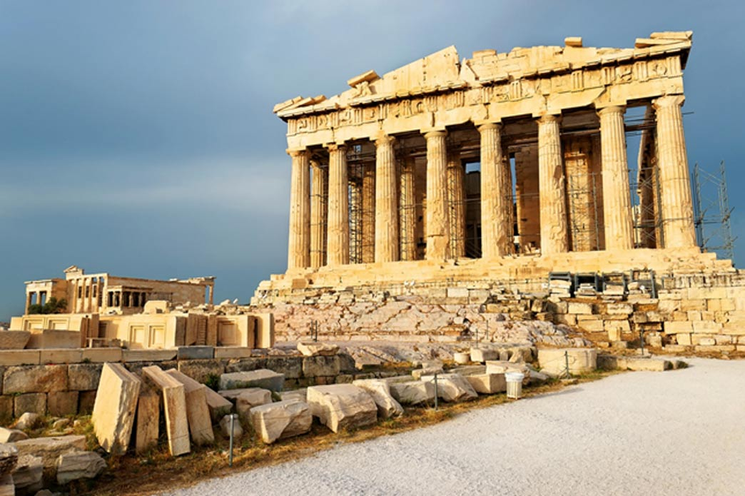
পার্থেনন মন্দির

Slide 28
খেলাধুলা
বিদ্যালয়ে তাদের খেলার হাতেখড়ি হতো।
ক্রীড়া প্রতিযোগিতার মধ্যে সবচেয়ে বিখ্যাত ছিল দেবতা জিউসের সম্মানে অনুষ্ঠিত প্রতিযোগিতা।
অলিম্পিক ক্রীড়া প্রতিযোগিতায় গ্রিসের শ্রেষ্ঠ ক্রীড়াবিদরা অংশ নিত।
এতে দৌড়ঝাঁপ, মল্লযুদ্ধ, চাকা নিক্ষেপ, বর্শা ছোড়া, মুষ্টিযুদ্ধ ইত্যাদি বিষয় প্রতিযোগিতার ব্যবস্থা থাকত।
বিজয়ীদের জলপাই গাছের ডাল-পালার পাতায় তৈরি মালা দিয়ে পুরস্কৃত করা হতো।
প্রতি চার বছর পর পর এই খেলা অনুষ্ঠিত হতো।

Slide 29
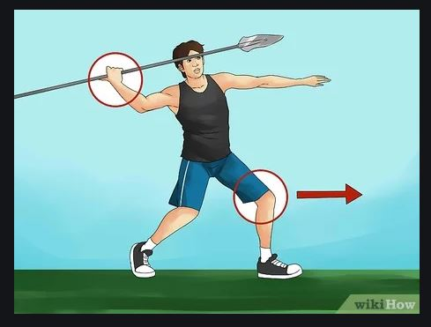
বর্শা ছোড়াঃ

Slide 30
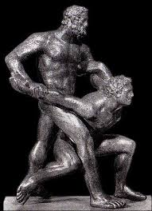
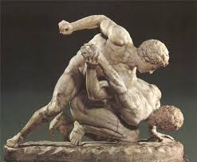
কুস্তি খেলাঃ

Slide 31
মূল্যায়নঃ
গ্রিসের শ্রেষ্ঠ নাট্যকার কে ছিলেন?
উত্তরঃ সোফোক্লিস
বিজ্ঞান সম্মত ইতিহাসের জনক কে?
উত্তরঃ থুকিডাইডেস
গ্রীকদের কতগুলি দেব-দেবী ছিল?
উত্তরঃ বারোটি
ডেলফির মন্দিরে কোন দেবতার পূজা করা হতো?
উত্তরঃ অ্যাপোলো
হোমারের মহাকাব্য দুটির নাম কী?
উত্তরঃ ইলিয়াড ও ওডিসি

Slide 32
বাড়ির কাজঃ
প্রশ্নঃ শিক্ষা ও বিজ্ঞানে গ্রিকদের অবদান মূল্যায়ন কর।

Slide 33
ধন্যবাদ

